Slide 1
中間発表
グループ２

Slide 2

背景
オープンキャンパス参加者の中には、
大学の 仕組み
研究内容
学内の回り方
取り敢えず適当に回ろう！
大学側で各情報を提供しているのにも関わらずにそれらの情報を収集できない可能性がある

Slide 3
目的
オープンキャンパス参加者が快適に各研究室の情報を収集するためには、
自身の興味のある情報
情報を提供できる場所
場所を回るための時間配分
これ位の事前情報があれば当日の苦労は少なそう

Slide 4
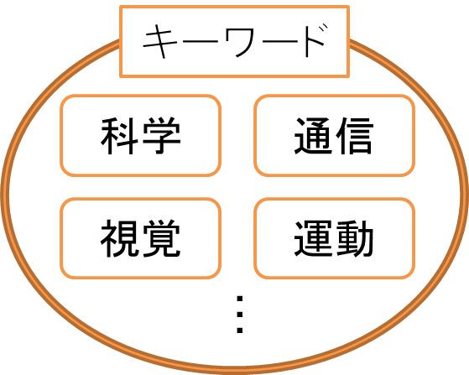
問題解決への提案(1/2)
キーワード検索
あなたのおススメは○○研究室です!
ここに行けば興味がある 情報を集められそうだ！

Slide 5



問題解決への提案(2/2)
混雑状況確認
その研究室って今どれ位見学者が居るのかな？
再検索
混雑状況が過ぎるまで 別の研究室を見学しよう!

Slide 6
キーワード
科学
通信
視覚
運動
・・・

